Slide 1
Uporaba IKT pri učenju na prostem: mobilni vodič po učnih poteh
Usposabljanja CŠOD
Usposabljanje poteka v okviru projekta
Krepitev kompetenc strokovnih delavcev na področju vodenja inovativnega vzgojno-izobraževalnega zavoda v obdobju od 2016 do 2018.
Naložbo sofinancirata Republika Slovenija in Evropska unija iz Evropskega socialnega sklada.

Slide 2
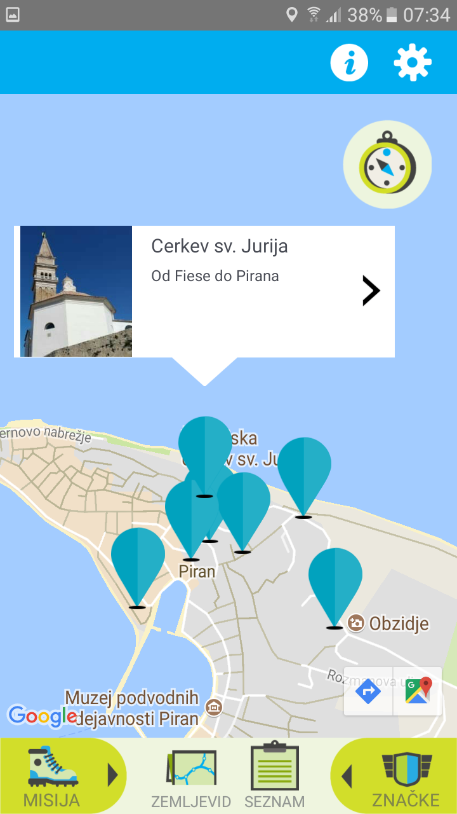
CŠOD MISIJA:
Aplikacija CŠOD misija je mobilni vodič za samostojno učenje na prostem.
Podajte se na številne učne poti, ki vas vodijo po skritih kotičkih slovenske narave!
Naložbo sofinancirata Republika Slovenija in Evropska unija iz Evropskega socialnega sklada.

Slide 3
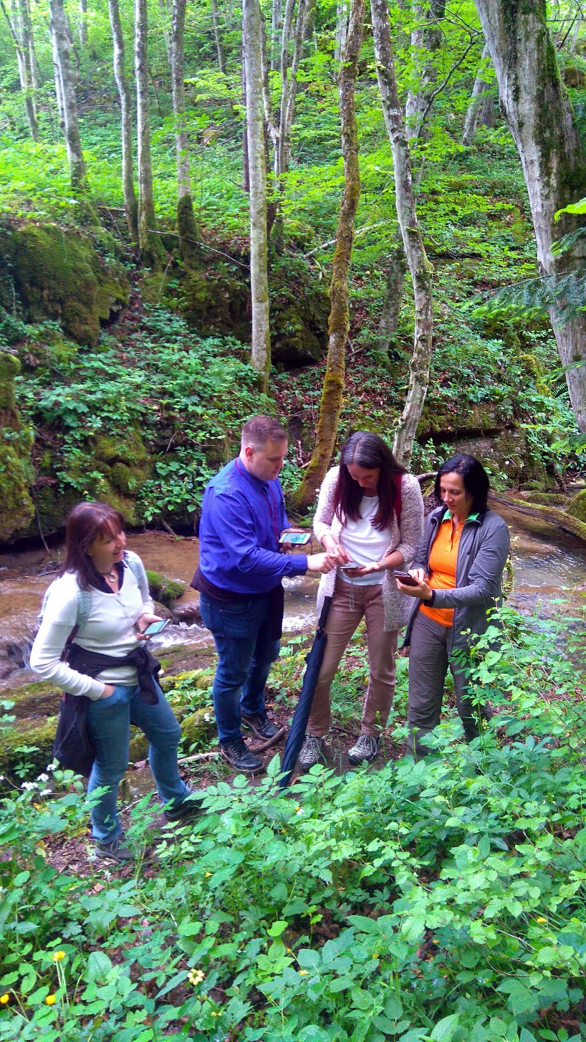
CŠOD v šolskem letu 2017/2018 za strokovne delavce v vzgoji in izobraževanju organizira brezplačno usposabljanje, kjer boste:
spoznali aplikacijo CŠOD Misija in v njej ustvarili lastno misijo;
pridobili 2,5 točk z naslova nadaljnjega izobraževanja in usposabljanja.
Naložbo sofinancirata Republika Slovenija in Evropska unija iz Evropskega socialnega sklada.

Slide 4
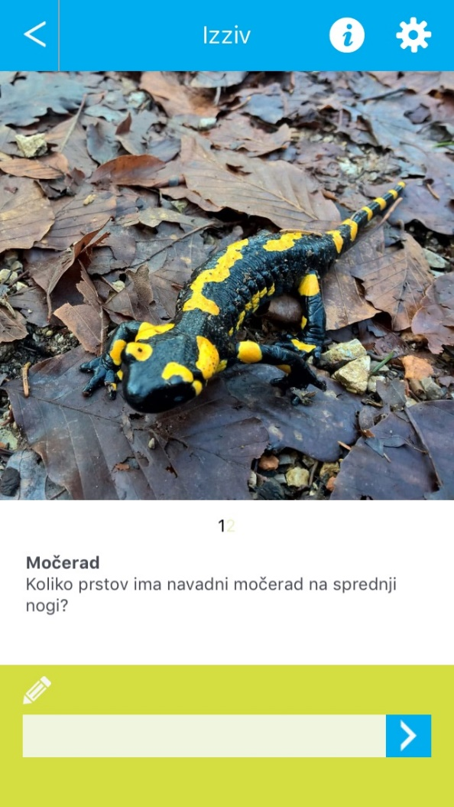
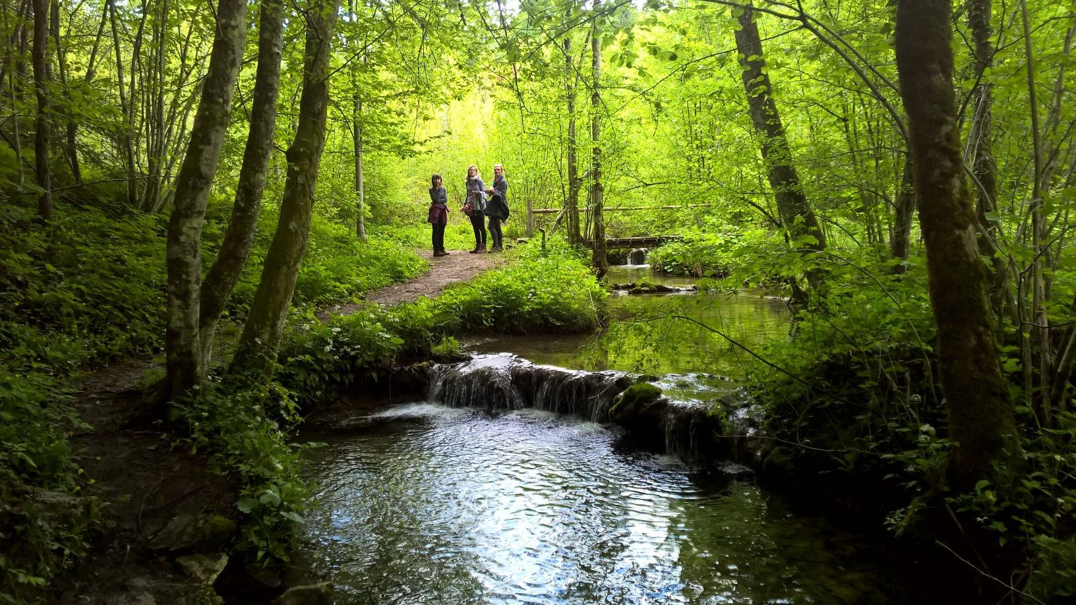
POTEK USPOSABLJANJA:
Uvodno usposabljanje na terenu s praktičnim preizkusom aplikacije – 8 ur
Delo v spletni učilnici – 16 ur
Priprava lastne misije – 32 ur
Naložbo sofinancirata Republika Slovenija in Evropska unija iz Evropskega socialnega sklada.

Slide 5
INFORMACIJE: 051 600 923 (Zoran Petrov) izobrazevanje@csod.si PRIJAVA: preko sistema KATIS Aplikacijo si lahko naložite preko Google Play ali App store na svojem mobilnem telefonu!
DATUMI SKUPINSKIH IZVEDB:
2. 12. 2017 | CŠOD Peca
16. 12. 2017 | CŠOD Jurček
13. 1. 2018 | CŠOD Soča
17. 2. 2018 | CŠOD Murska Sobota
17. 3. 2018 | CŠOD Lipa
14. 4. 2018 | CŠOD Kranjska Gora
12. 5. 2018 | CŠOD Fara
16. 6. 2018 | CŠOD Škorpijon
16. 7. 2018 | CŠOD Rak
20. 8. 2018 | CŠOD Trilobit
Naložbo sofinancirata Republika Slovenija in Evropska unija iz Evropskega socialnega sklada.

